Slide 1
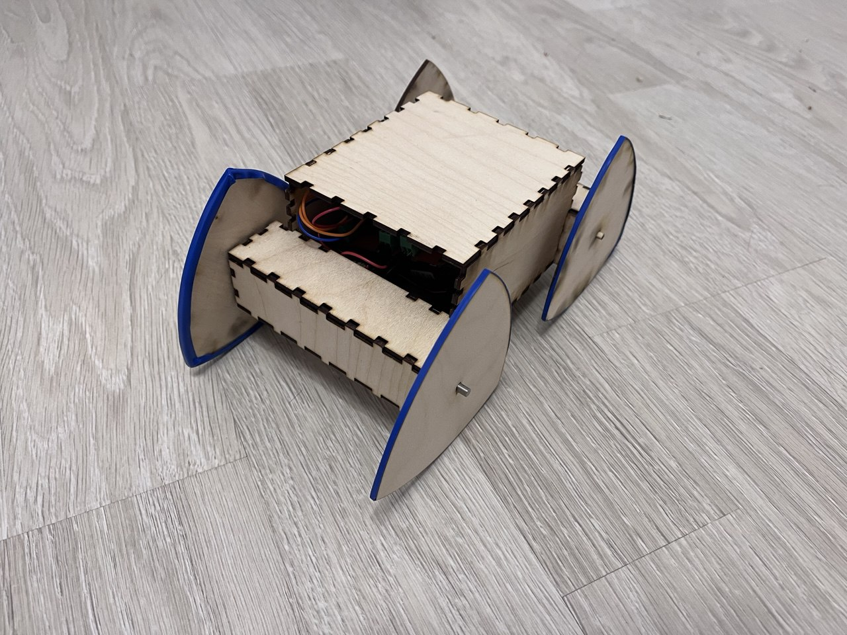
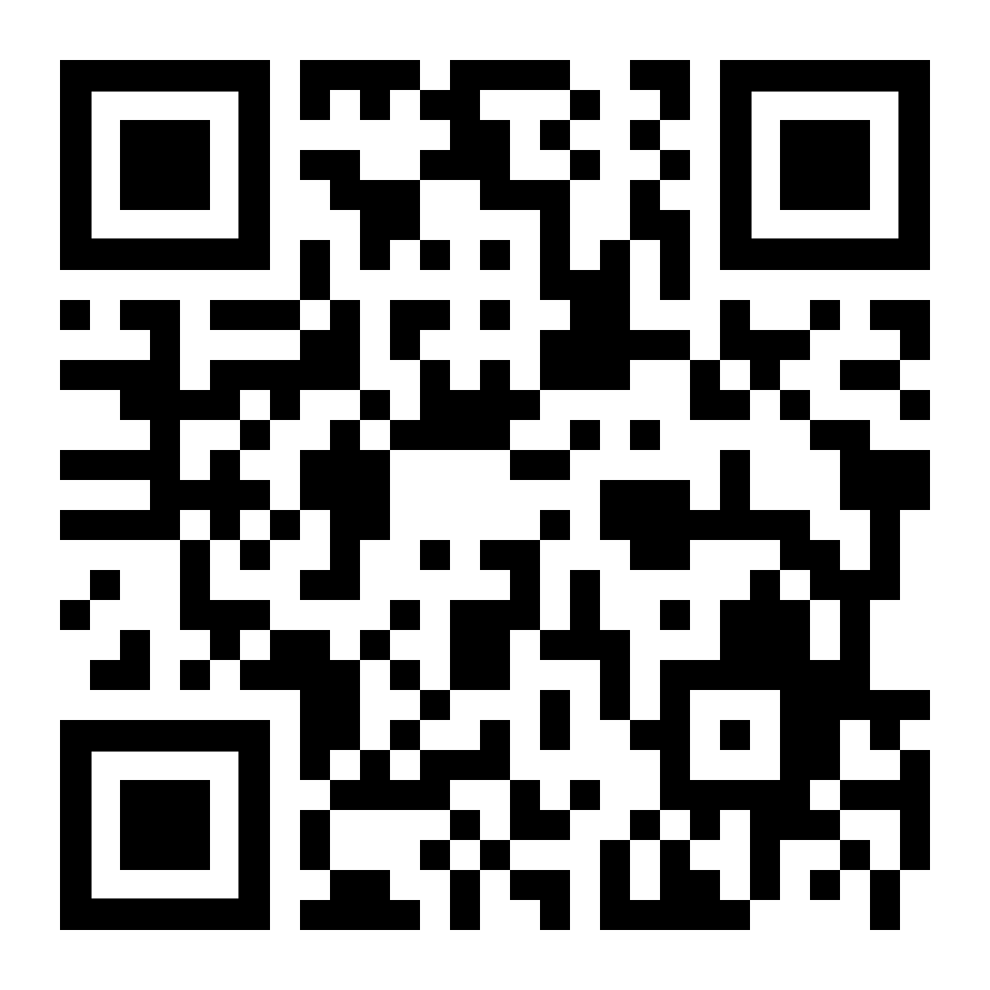
Бот с камерой на радиоуправлении (bots) Над проектом работал студент группы Б04-303 Андреев Кирилл. Проект выполнен в 2025 году.
Особенности бота – камера (отсутствует) и треугольные колеса.
Целью проекта - создание бота способного передавать изображение с камеры (не выполнено) и ездить на треугольных колесах
Задачи проекта - собрать все компоненты на монтажной плате, соединить их с моторами и аккумуляторами, создать корпус и колеса бота, написать код, обеспечивающий работу бота, выполняющего поставленную цель (не выполнено)
Компоненты которые использовались в сборке:
микроконтроллер ESP32 DEV MODULE
драйвер для моторов
силовой ключ
монтажная плата
два мотора
два держателя для аккумуляторов
пять аккумуляторов
корпус и колеса, выполненные из фанеры
QR-код на GitHub проекта

